Slide 1
ESO公司角度和員工角度的靜態分析
學生:巫柏宏
指導教授:戴天時

Slide 2
Outline
公司角度 (1)風險趨避程度 (2)薪資程度 (3)公司波動程度
員工角度

Slide 3

評價ESO
評價ESO可以分成站在公司角度及員工角度
公司角度 : 依據員工履約的決策產生成本，並在風險中立條件下計算
公司最終付出的總成本 。
員工角度 : 員工會以極大化效用為目標產生履約決策，在給定效用函
數下產生效用，並以真實世界機率折現，求出員工握有
ESO的期望效用，反推其價值(Certainty Equivalence)。

Slide 4
所有設定都以下方為基礎
V(after_tax)=9,000,000;Div(股息)=0;
F(債券票面價值)=5,000,000; c(coupon rate)=0.06;
r(無風險利率)=0.02; mu(真實世界折現率)=0.04; Beta=0.125;
X(ESO履約價)=10,000;N=10;O=100;
T=5;T_exercise=3; percent=0.05;
w=0.4;tax_firm=0.21;(破產成本和稅盾效果)
一年有12期
tax_employee=累進所得稅
用MM 驗證，有BC和TB下，公司所有資產的價值，會等於原始公司價值+TB-BC。

Slide 5
公司角度
過往文獻皆討論這塊的靜態分析，因此我們嘗試去驗證本模型和過往文獻的結果是否一致。
過往文獻結果: 下面3者條件成立時，ESO成本會越高
(1)風險趨避程度下降 (2)薪資程度下降(or財富程度上升) (3)公司波動程度上升

Slide 6
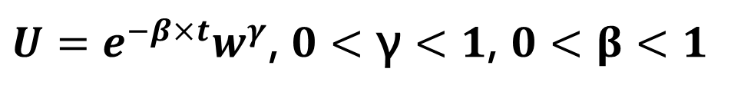
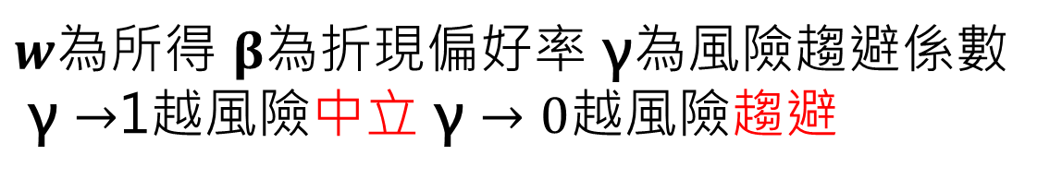
採用的效用函數
採用Jain的效用模型當我們的效用函數。
$U=e^{−β×t}w^{γ}$, $0<\text{γ}<1$, $0<β<1$
$w$為所得 $β$為折現偏好率 $\text{γ}$為風險趨避係數 $\text{γ}→$1越風險中立 $\text{γ}→0$越風險趨避

Slide 7
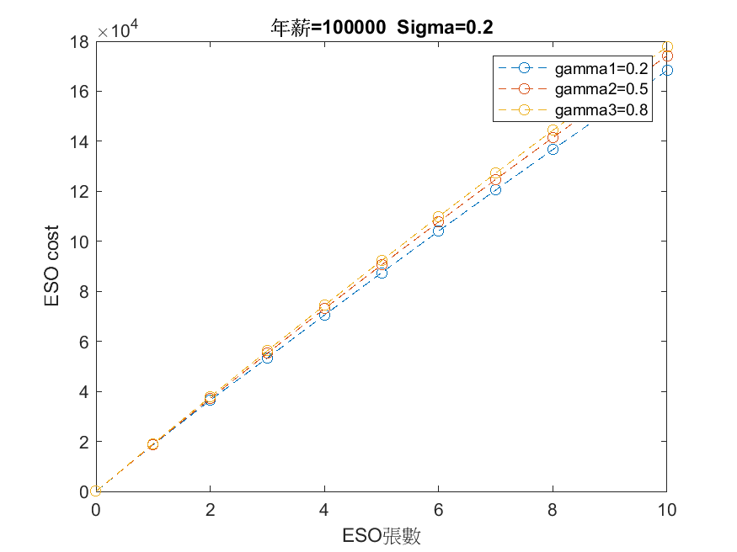

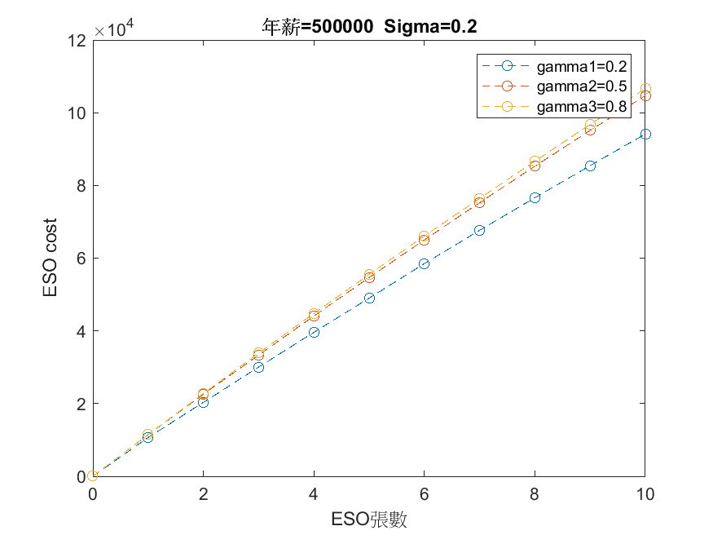
風險趨避程度下降，確實ESO成本上升

Slide 8
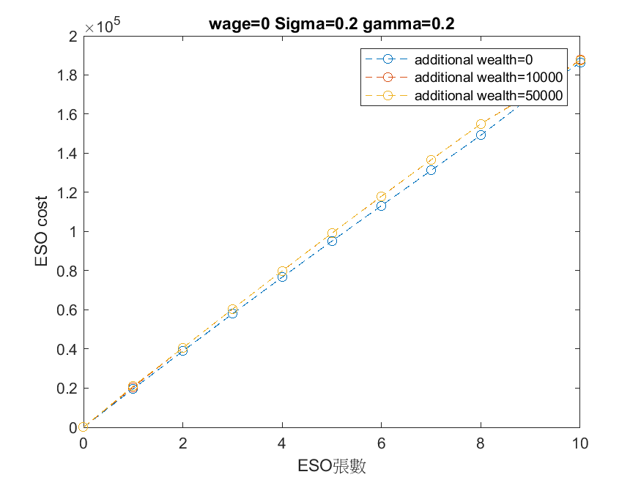
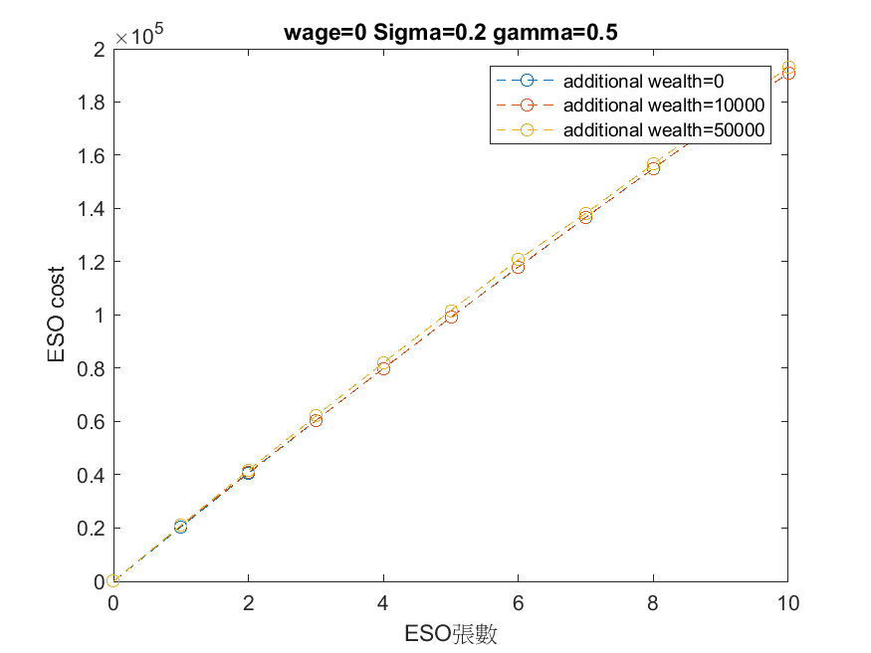
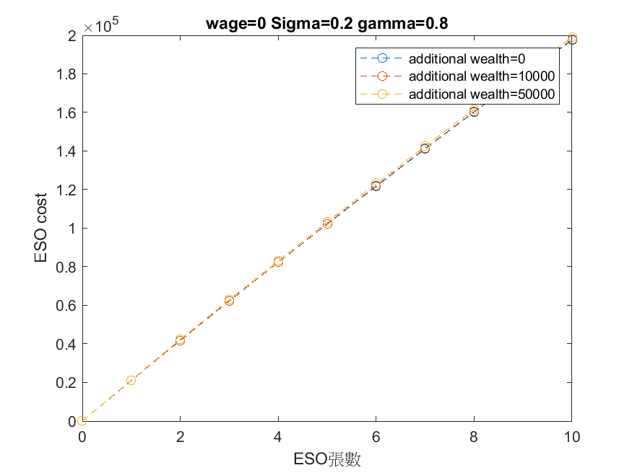
財富程度上升， ESO成本上升

Slide 9
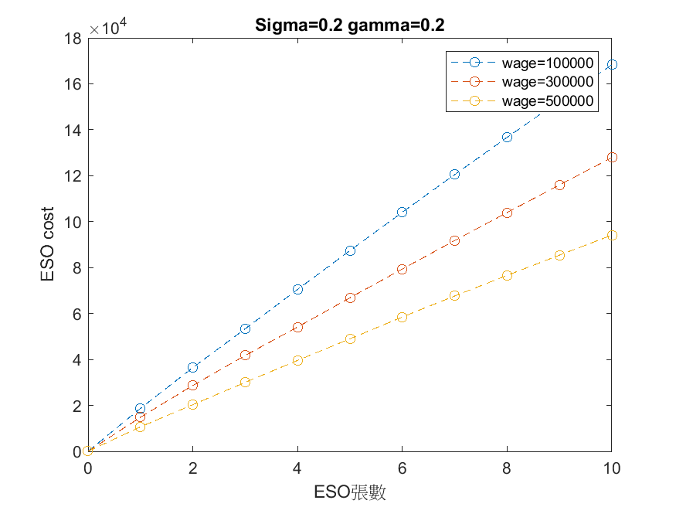
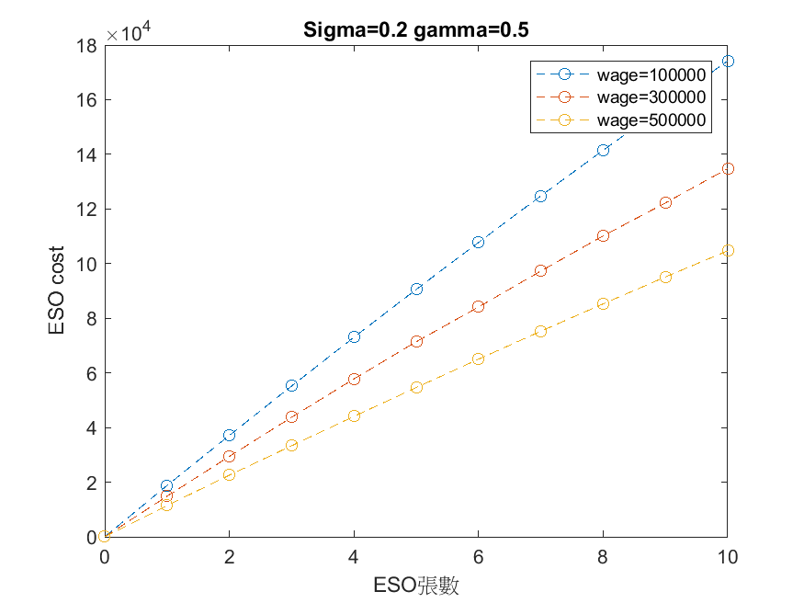

薪資程度上升，ESO成本下降
薪資和固定財富不同，因為薪資會從公司價值裡扣除，所以薪資上升會使ESO的價值下降。

Slide 10
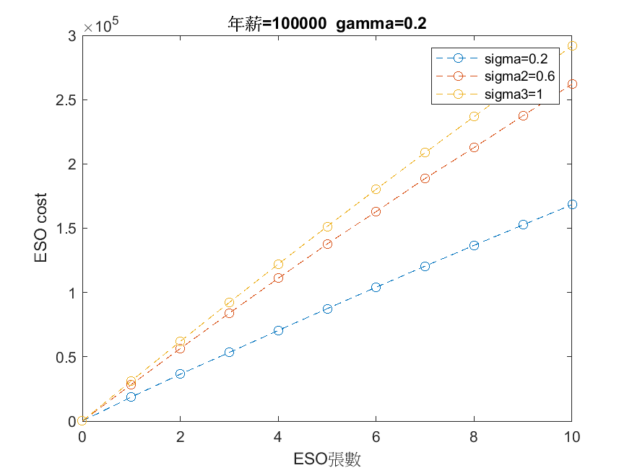

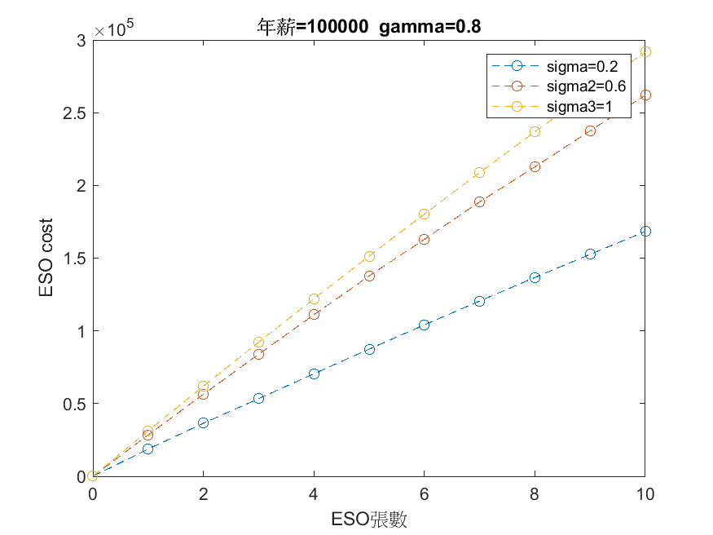
公司波動程度上升，確實ESO成本上升

Slide 11
過往文獻的結果:缺乏對員工角度分析
ESO在公司角度價值永遠大於員工角度價值，且我們的結果也是如此，這代表發行ESO的效益都小於成本，間接表示ESO的存在是不合理的。
因此我們決定不從上述觀點出發來佐證ESO存在的合理性，轉而從固定成本下(即ESO公司角度價值+總薪水為定值下)去探討對員工而言，公司發行ESO或是薪水哪個效益較高。

Slide 12
判斷固定成本下的ESO和薪水的最適比率有何意義?
在同樣的成本下，達到使員工最滿意的結果
多了ESO存在於市場中的理由: 在同樣的成本下，如果有ESO和薪水的組合勝過純薪水的組合，這代表在某些條件下，發行ESO會優於發薪水，也賦予了ESO存在的意義。

Slide 13
公司每年會發年薪，把年薪折現到期初，可以算出薪水的成本。
員工每履約一張ESO，公司會支出股價和履約價差額的成本，將所有成本折現到期初，可以算出ESO的成本。
Total cost為公司角度下，在ESO到期日前發薪水和ESO的總成本(現值)。
CE (Certainty Equivalence)為，員工角度下，擁有薪水和ESO相對應的確定性等值(現值)。

Slide 14
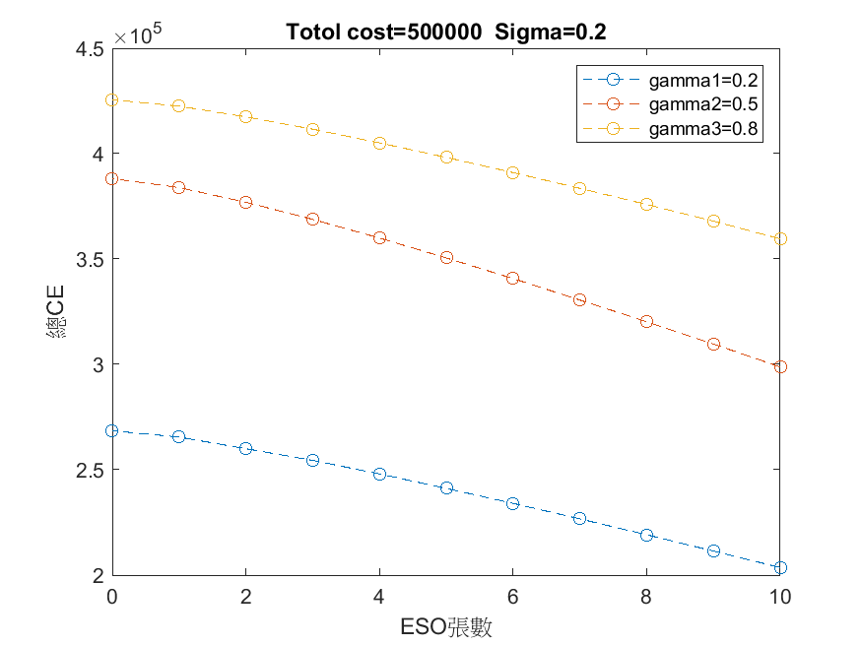
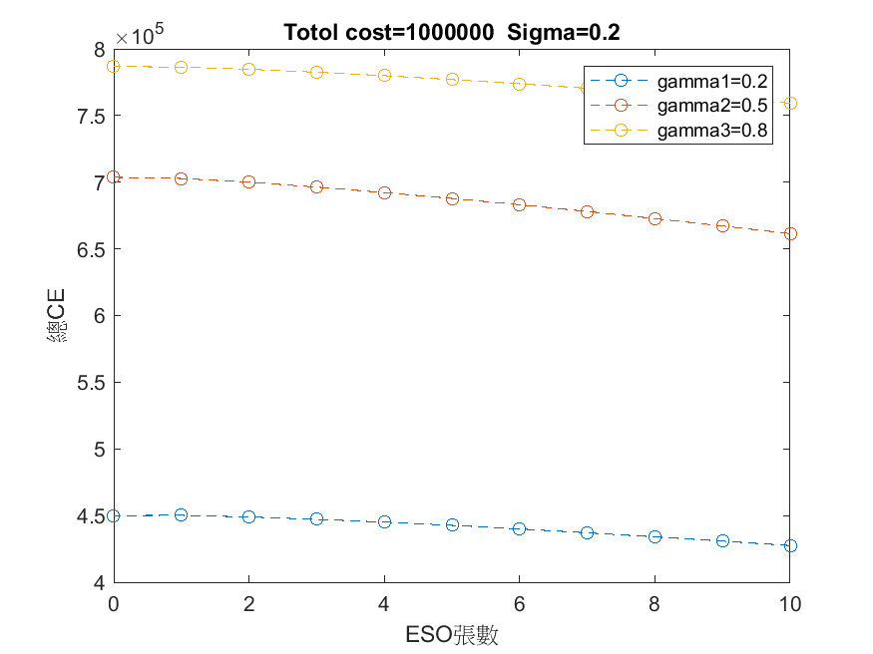
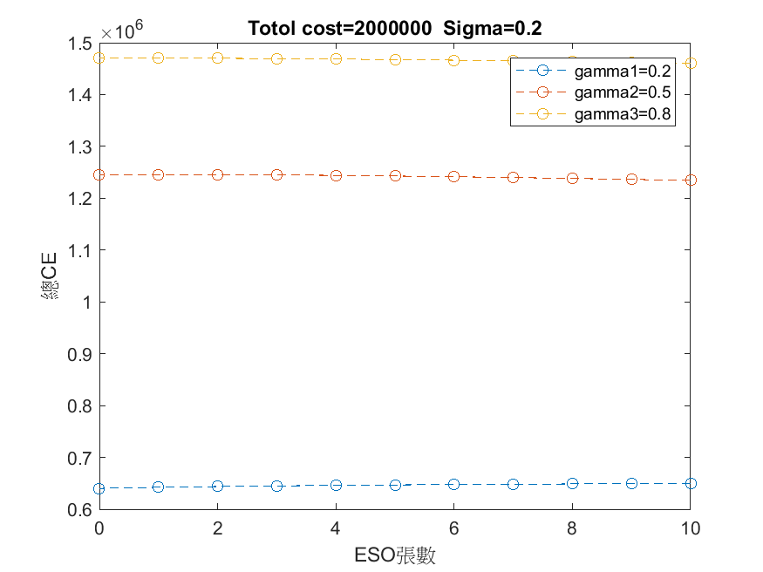
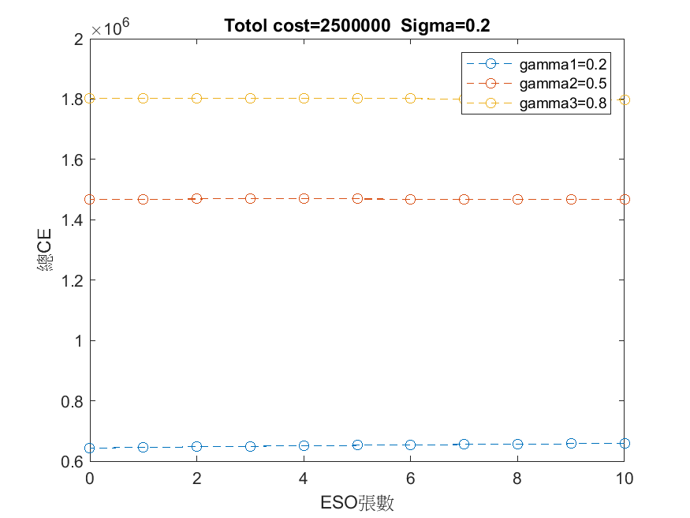
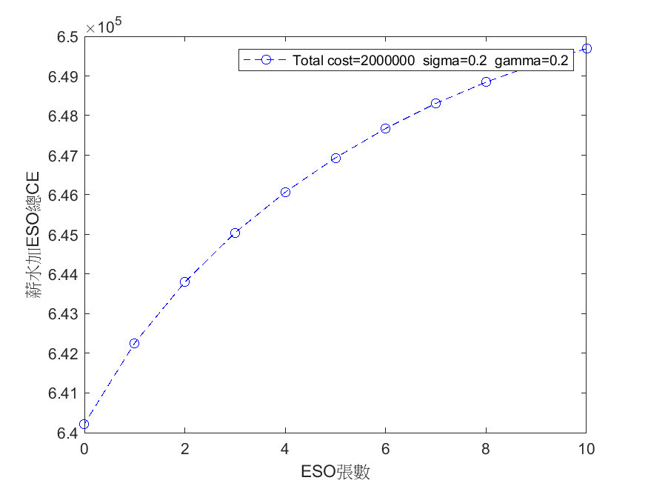
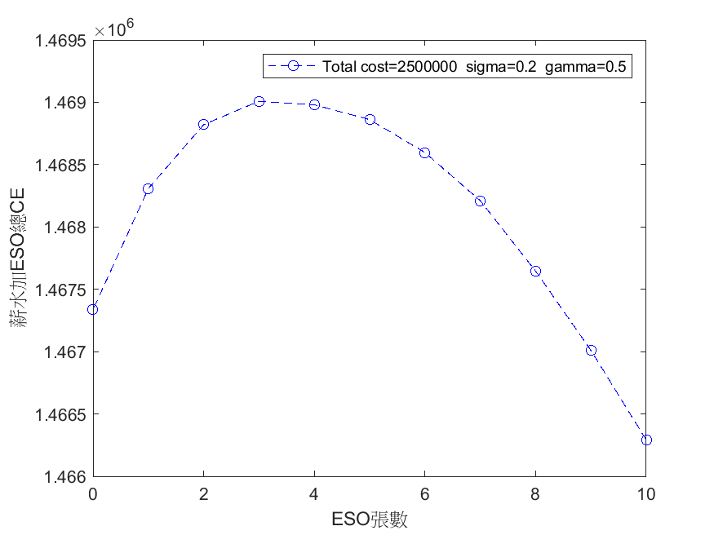
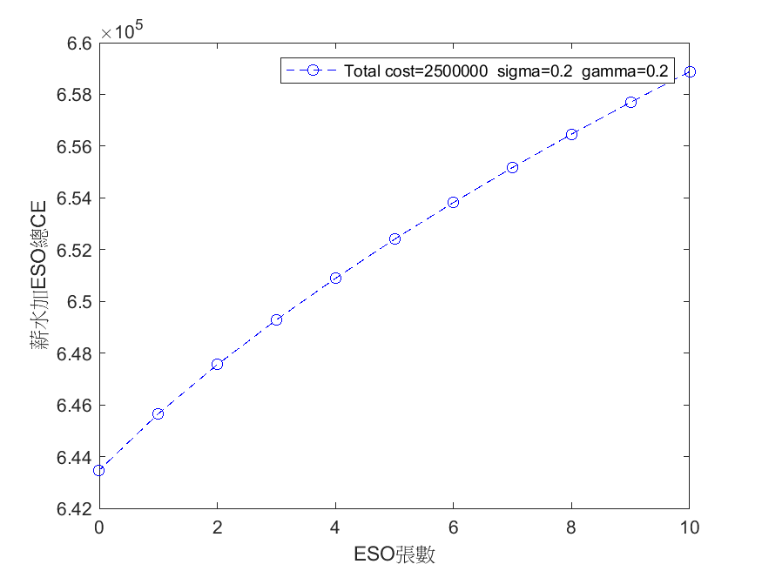
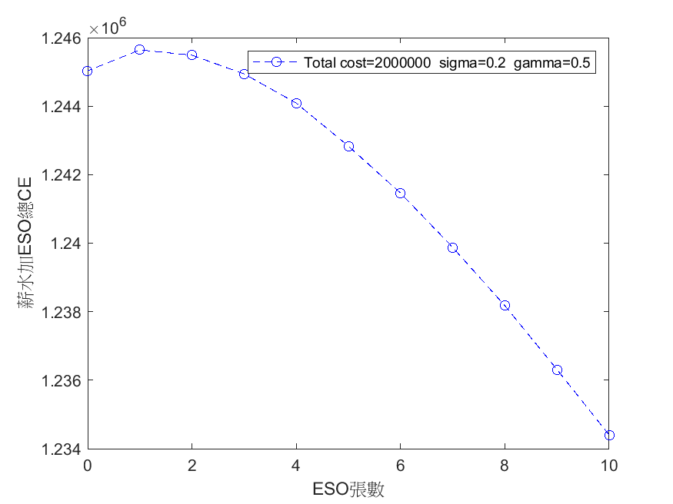
員工角度結果(sigma=0.2)
在公司薪資占比較高且員工較風險趨避時，對員工而言，ESO的價值會大於薪水。
2
4
1
3
1
2
3
4

Slide 15
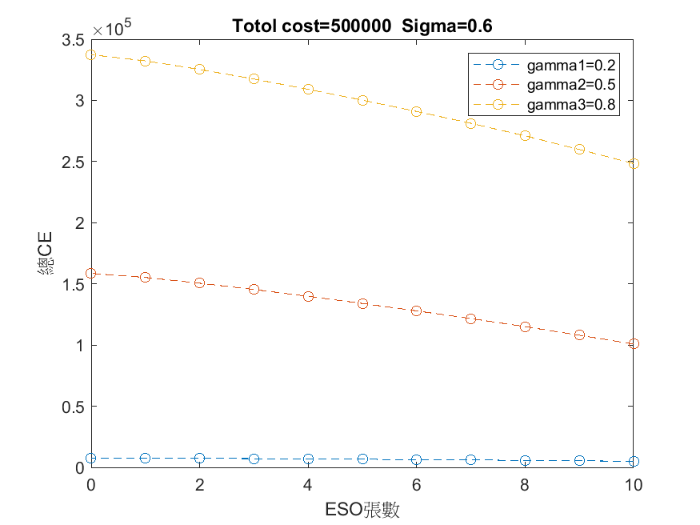
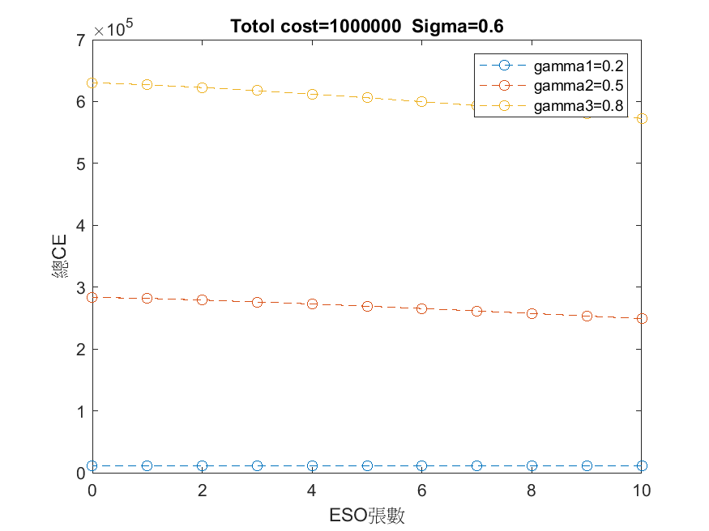
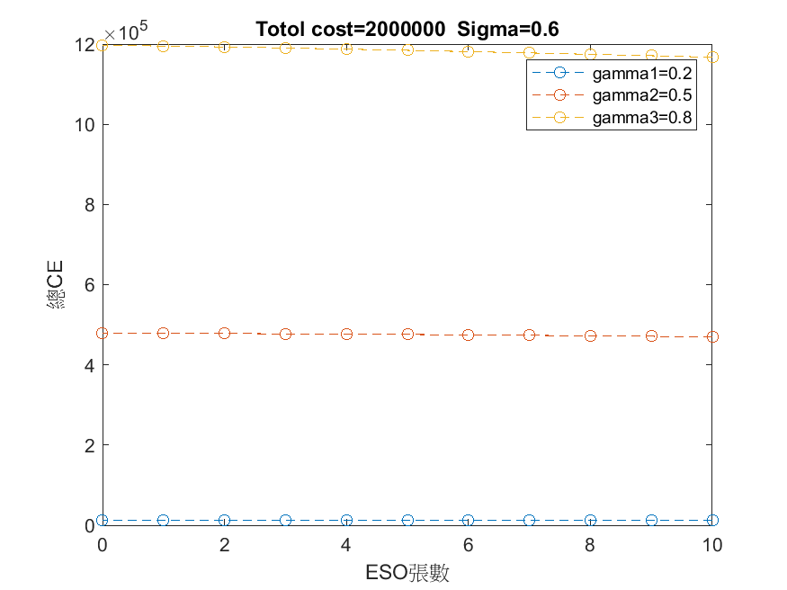
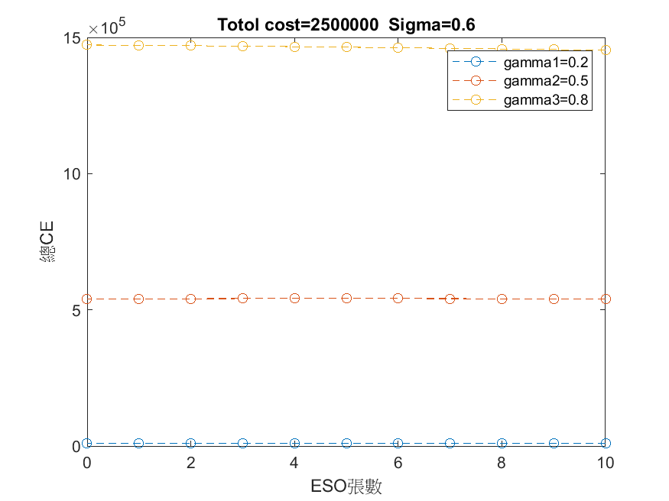
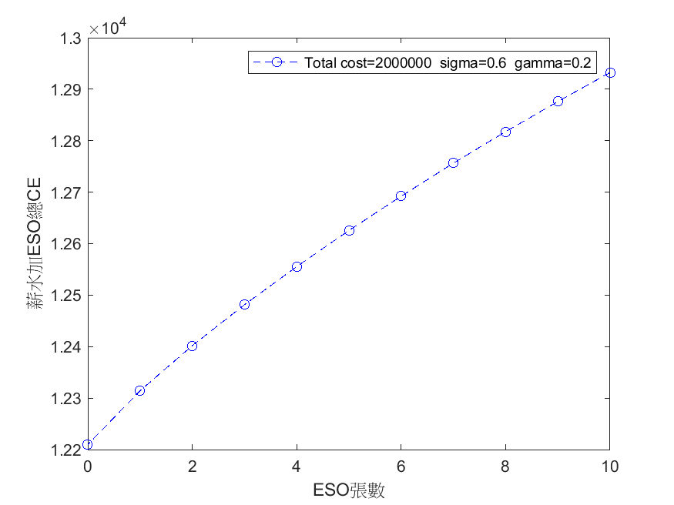
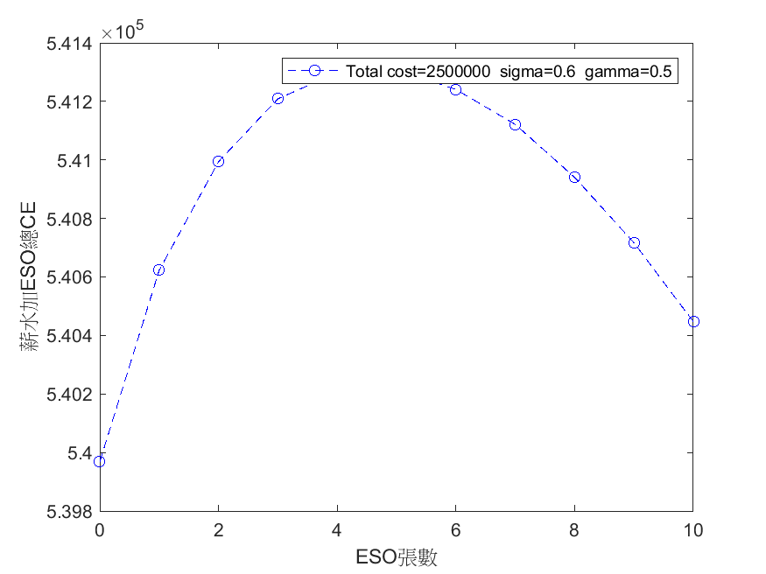
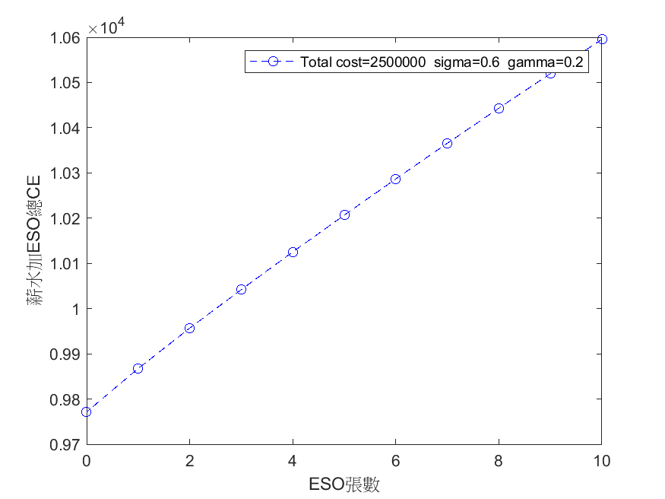
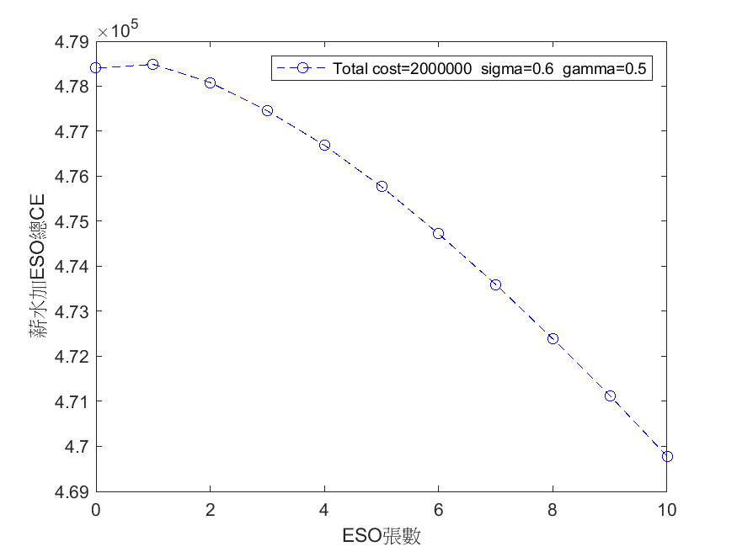
員工角度結果(sigma=0.6)
Sigma上升後，ESO優於薪水的情況依然存在。
2
4
1
3
1
2
3
4

Slide 16
推測
當公司在薪資占比較高的情況下，發給較風險趨避的員工ESO，因為會此類員工會較早履約，履約產生的注資會使公司較不容易破產，進而使這類員工持有ESO的效用比薪水大。

